Slide 1
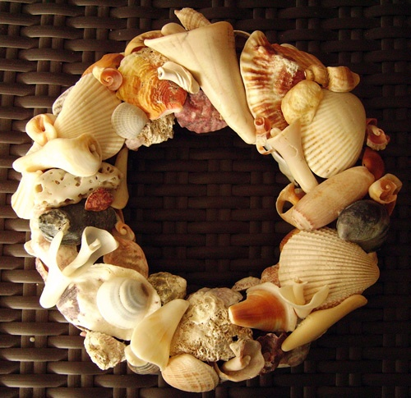
Игры с природными материалами
Подготовила воспитатель
Группы № 2
Белова Е. Ю.

Slide 2
Цель проведения игр с природными материалами:
приобретение новых знаний путём самостоятельного поиска,
активизация исследовательской игровой деятельности.

Slide 3
Задачи игр
- развивать у детей фантазию, память, внимание, мышление;
- развивать умение детей взаимодействовать друг с другом;
- способствовать развитию чувственного опыта детей, развивать их сенсорные способности;
- формировать нравственные качества: самостоятельность, инициативность, уверенность в собственных силах.

Slide 4
Игра: «Что изменилось?»
Игра развивает память и внимание детей.
Для знакомства детей с природными материалами проводится игра «Что изменилось?». Сначала, дети с воспитателем называют предметы, фигурирующие в игре: орехи, шишки, жёлуди, ракушки, камни, вата. После ознакомления, воспитатель раскладывает предметы, а дети запоминают их расположение. Затем дети закрывают глаза, а воспитатель меняет расположение предметов или убирает один из них.
Задача детей определить что изменилось.

Slide 5
Игра: «Загадочные мешочки»
Эта игра направлена на формирование сенсорного восприятия детей и на развитие тактильных способностей.
В одинаковых мешочках лежат разные природные материалы (шишки, жёлуди, ракушки, орехи и др.). Каждый ребёнок выбирает мешочек и на ощупь определяет, что в нём.
Второй вариант игры: мешочки можно подвесить на верёвке, а детям, по очереди, завязывают глаза и подводят к мешочкам. Ребёнок выбирает мешочек, ощупывает его и определяет, что в нём.

Slide 6
Игра: «Попади в кольцо»
Игра формирует умение детей взаимодействовать друг с другом.
Так же эта игра может использоваться для дыхательных упражнений.
На двух сдвинутых столах в середине, лежат два маленький обруча, а вокруг них комочки ваты.
Задача детей дуть на ватные шарики так, чтобы все комочки попали в обручи.

Slide 7
Игра: «Найди орешки для белочки»
Игра формирует умение детей взаимодействовать друг с другом.
Игра способствует развитию сенсорного опыта детей.
На столе стоит коробка. В ней насыпаны опилки, в которых спрятаны орехи, камушки, стеклянные шарики, шишки и другие природные материалы. Задача детей выбрать из опилок все орехи.

Slide 8
Игра: «Помоги Золушке»
Игра развивает мелкую моторику, внимание и обогощает сенсорный опыт детей.
Так же в этой игре дети учатся взаимодействовать друг с другом.
На столе стоит тарелка, в которой перемешана фасоль с горохом.
Задача детей отделить фасоль от гороха и разложить их в разные тарелки.

Slide 9
Игра: «Повтори картинку»
Игра формирует такие качества как: самостоятельность, инициатива, умение взаимодействовать друг с другом.
Игра развивает фантазию, мышление, композиционные умения, а так же обогащает сенсорный опыт детей.
На столе лежит смазанная пластилином доска, а так же различные природные материалы (ракушки, скорлупа от орехов, горох) и образец картинки.
Задача детей создать картинку по образцу.
Для более старших детей задачу можно усложнить. Дети делают картинку не по образцу, а фантазируют на любую, заданную тему.

Slide 10
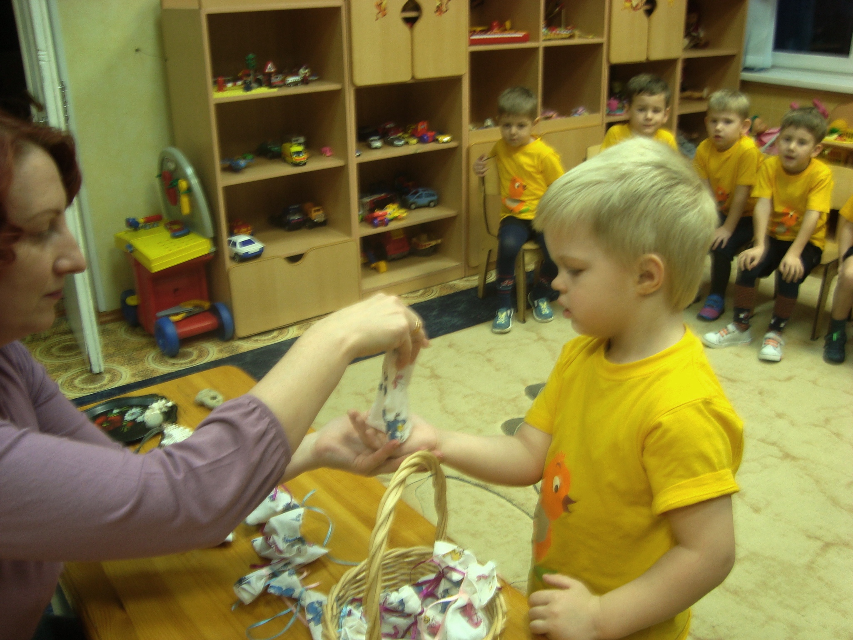
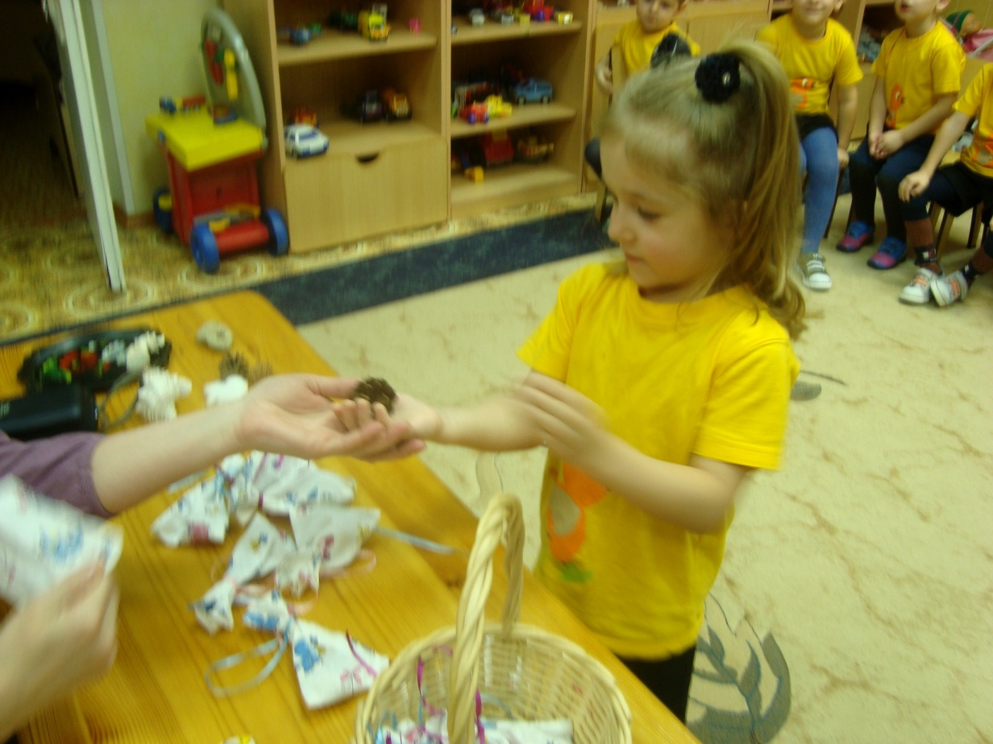
Игры с природным материалом - это первый шаг на пути познания ребенком окружающего его природного мира, на пути освоения им опыта взаимодействия с природой.

Slide 11
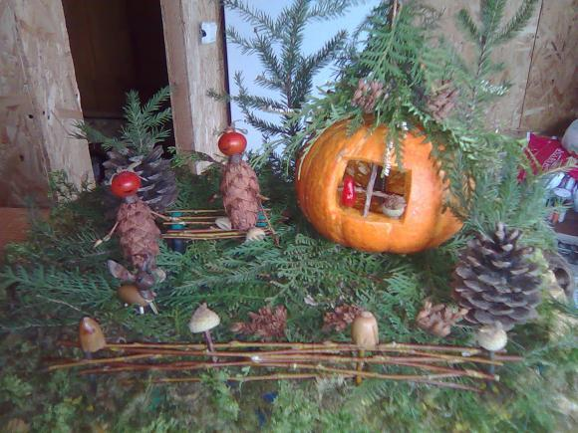
Спасибо за внимание!

